Slide 1

ÔN TẬP CUỐI NĂM
Bài 40
Chủ đề
10
ÔN TẬP HÌNH HỌC VÀ ĐO LƯỜNG
(Tiết 1)

Slide 2

1
b) Những hình nào dưới đây là khối hộp chữ nhật?
A
B
C
D
Notes:
Cho HS quan sát trực quan để biết có mấy chục, mấy đơn vị

Slide 3
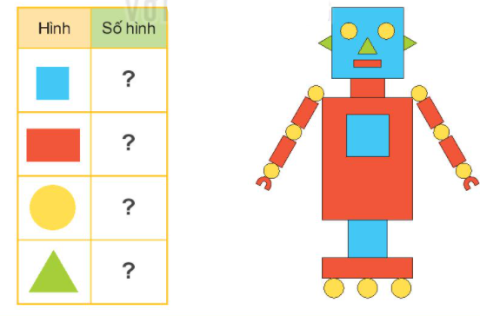
2
Xem hình sau rồi tìm số thích hợp.
3
8
11
3

Slide 4
3
a) Lấy 9 que tính xếp thành hình bên.
Bai 39 On tap cac so va phep tinh trong pham vi 100 t1
b) Hình bên có mấy hình tam giác?
b) Hình bên có 5 hình tam giác.
c) Nhấc ra 2 que tính để hình còn lại có 2 hình tam giác?
Notes:
HS thực hành trước, GV chiếu hình ảnh minh hoạ sau

